Slide 1
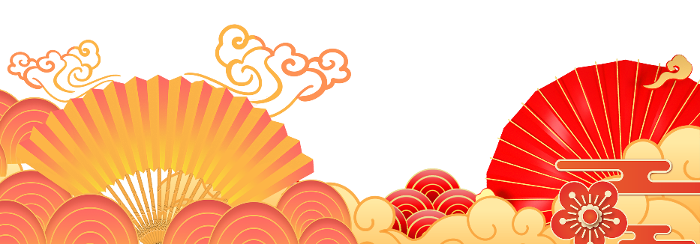
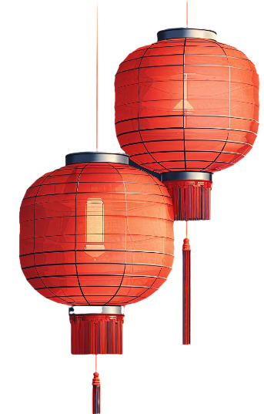
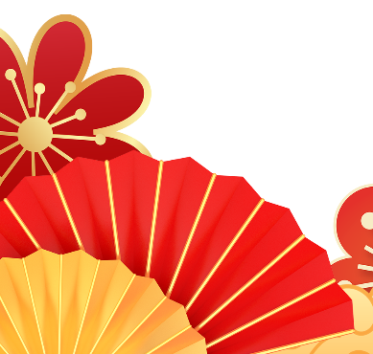


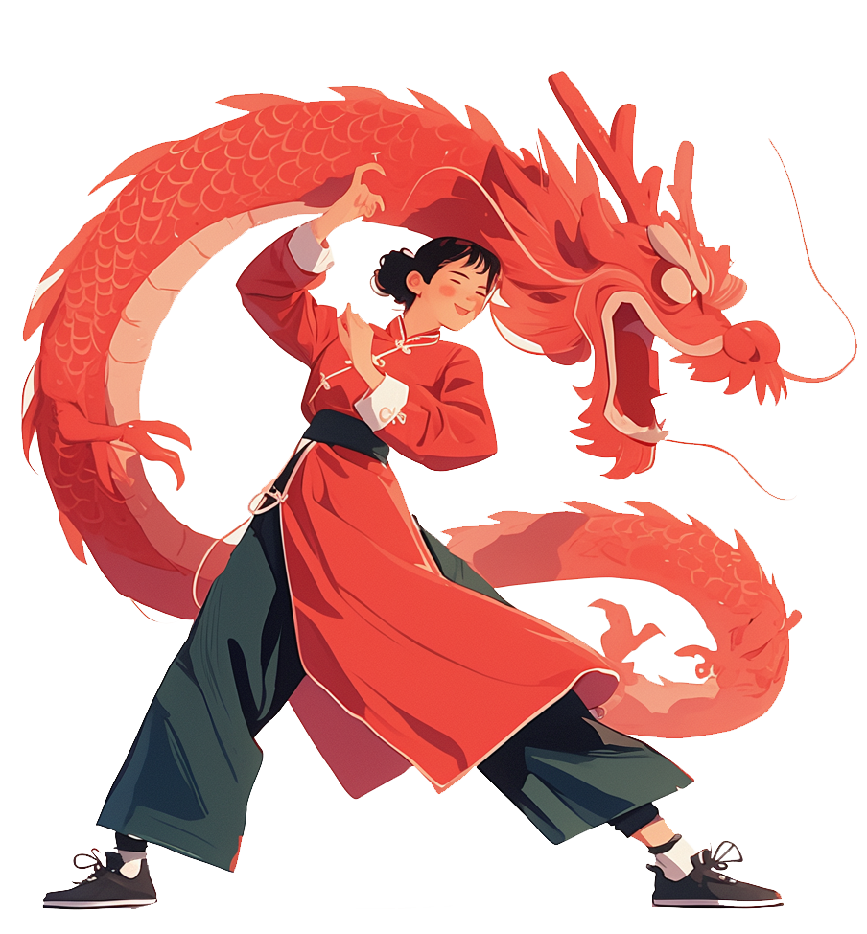







二月二

Slide 2





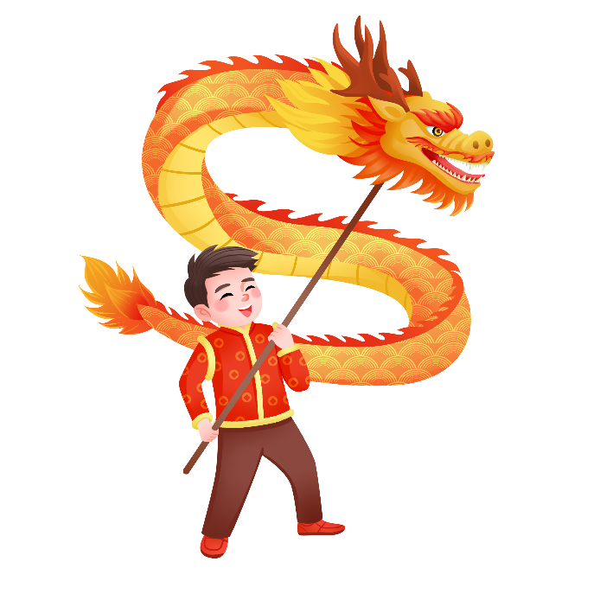

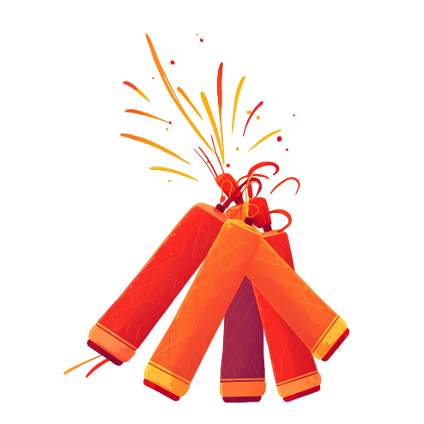

目
XX章节
什么是龙抬头
第二章节
龙抬头的由来
第三章节
节日典故
目
录
录

Slide 3

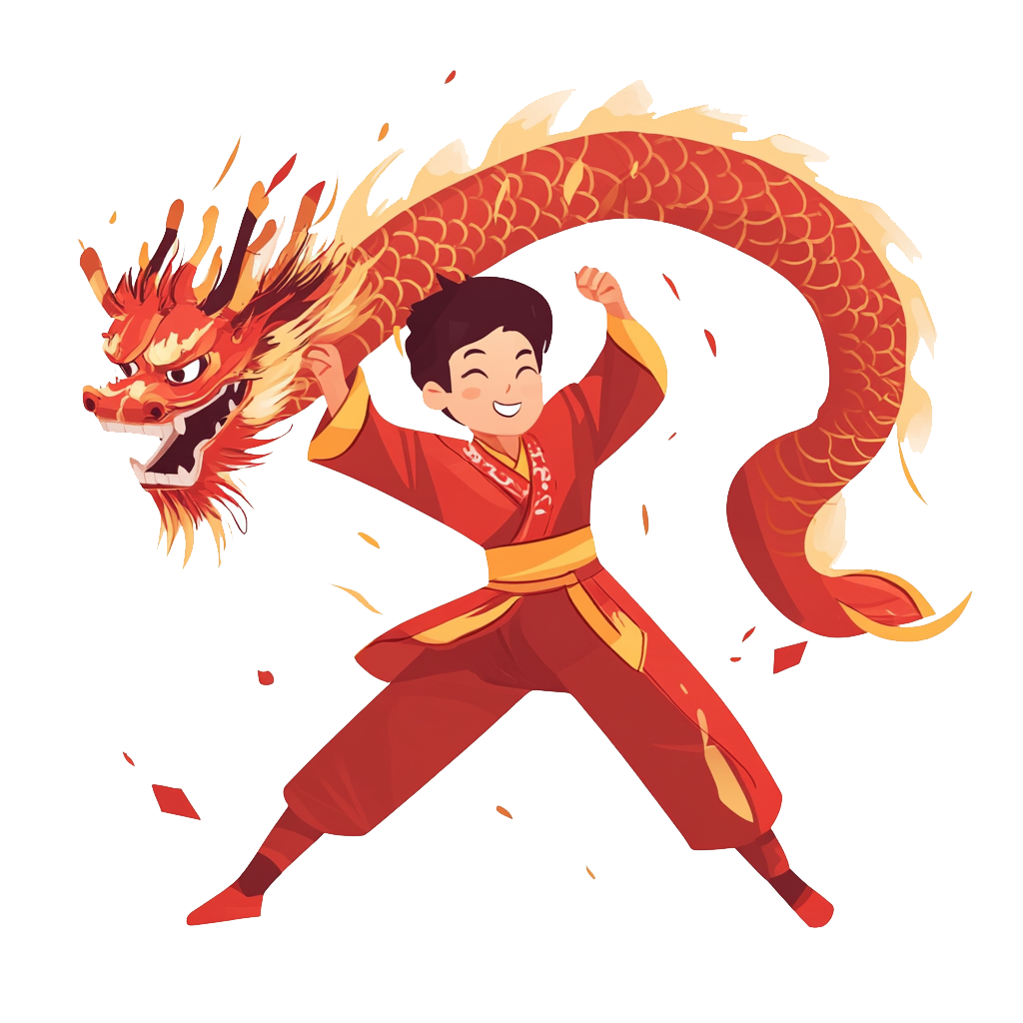




XX章节
什么是龙抬头
【中国传统节日】
每年农历二月初二，传说是龙抬头的日子

Slide 4

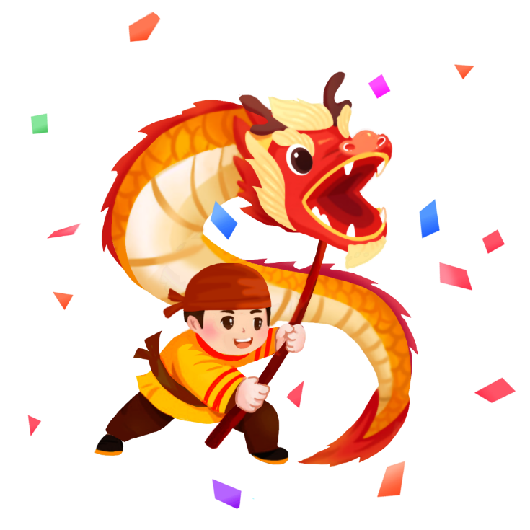

什么是龙抬头
龙抬头
龙抬头，是中国民间的传统节日，汉族有，其它民族也有。龙抬头是每年农历的二月初二，俗称青龙节，传说是龙抬头的日子，它是我国农村的一个穿统节日。人民庆祝“龙头节”以示敬龙祈雨，让老天保佑丰收，故“龙头节”流传至今。

Slide 5
第二章节
龙抬头的由来
【中国传统节日】
每年农历二月初二，传说是龙抬头的日子

Slide 6
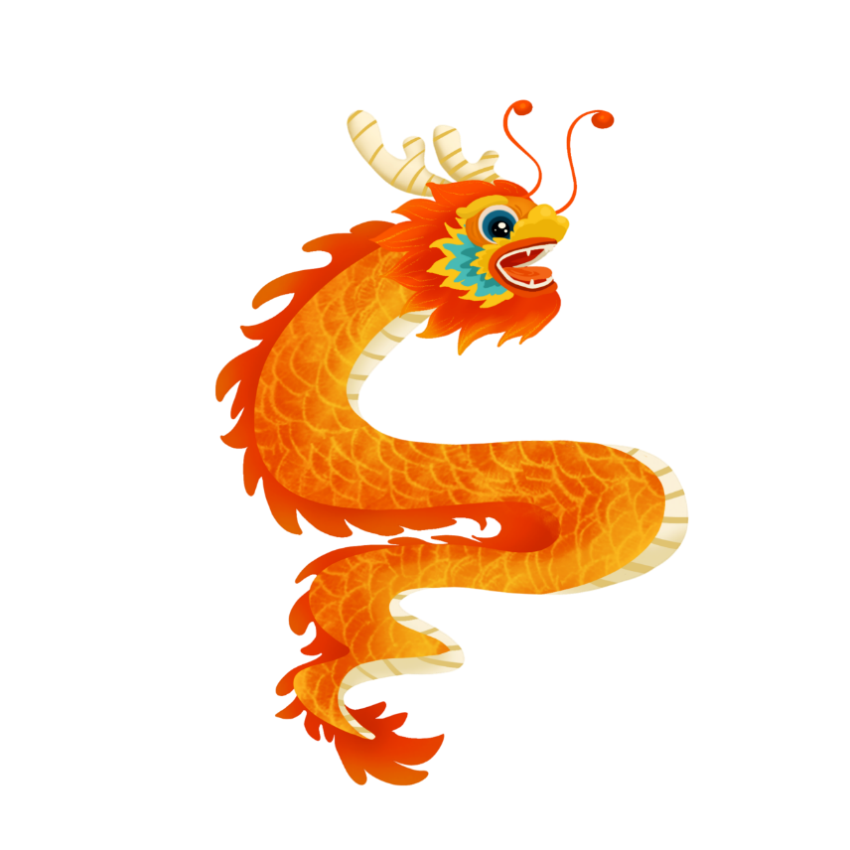
龙抬头的由来
民间传说
古代称之为中和节，俗称龙抬头。民间传说每逢农历二月初二，是天上主管云雨的龙王抬头的日子，从此以后，雨水会逐渐增多起来。所谓“龙抬头”指的是经过冬眠，百虫开始苏醒。所以俗话说“二月二，龙抬头，蝎子、蜈蚣都露头。”因此，这天也叫“春龙节”。

Slide 7
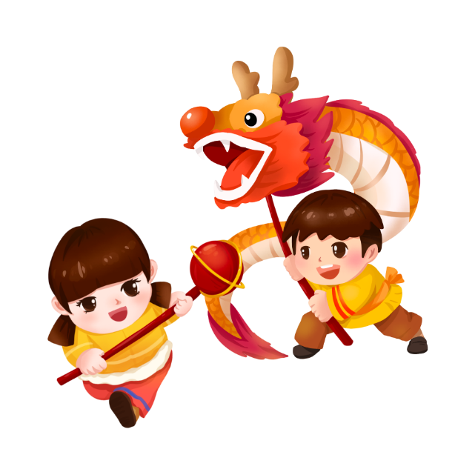
龙抬头的由来
农历二月二
农历二月初二还是“惊蛰”前后，大地开始。解冻，天气逐渐转暖，春回大地，万物复苏，蛰伏在泥土或洞穴里的昆虫蛇兽，将从冬眠中醒来，传说中的龙也从沉睡中醒来，农民告别农闲，开始下地劳作了。所以，古时也把“二月二”又叫做“上二日”。因此，盛行于我国民间的春龙节，在古时又称
“春耕节”。据说，这一天如果还没有醒的话，那轰轰隆隆的雷声
就要来呼唤它了。

Slide 8

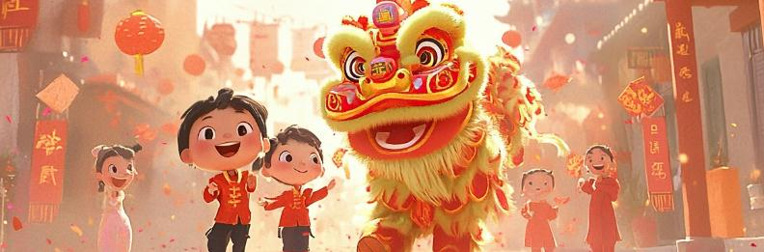
龙抬头的由来
北方
南方
在北方，二月二又叫龙抬头日、春龙节、农头节。广泛的流传着“二月二，龙抬头；大仓满，X仓流。”的民谚。
在南方叫踏青节，古称挑菜节。依据气候规律，农历二月二之时，我国大部分地区受季风气候影响，温度回升，日照时数增加，雨水也逐渐增多，光、温、水条件已能满足农作物的生长，所以二月二也是南方农村的农事节。大约从唐朝开始，中国人就有过二月二的习俗。

Slide 9
第三章节
节日典故
【中国传统节日】
每年农历二月初二，传说是龙抬头的日子

Slide 10

节日典故
理发
指二月初二理发，儿童理发，叫剃“喜头”，借龙抬头之吉时，保佑孩童健康成长，长大后出人头地；大人理发，辞旧迎新，希望带来好运，新的一年顺顺利利。

Slide 11
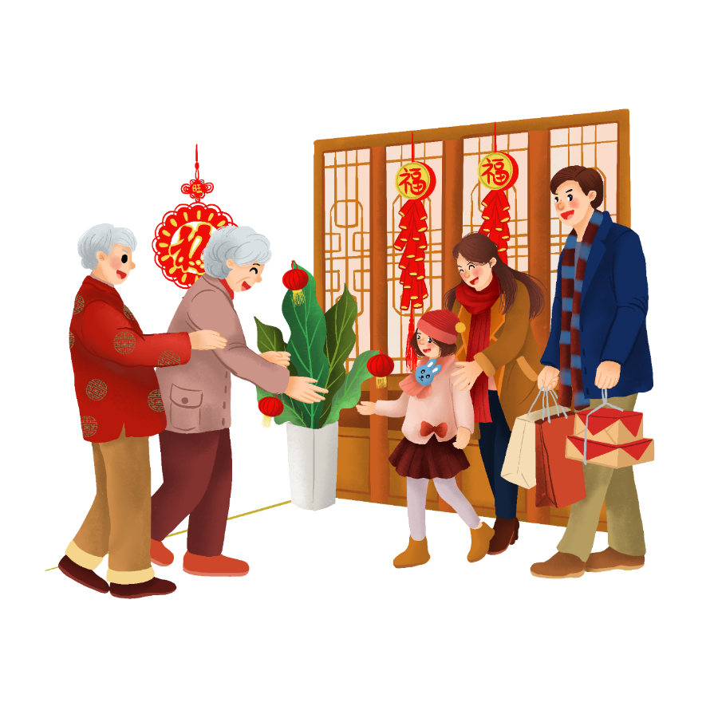
节日典故
接姑娘
二月二还有一项重要的习俗就是接“姑娘”，即娘家人接回已出嫁的女儿，故有“二月二，带姑娘”之说。

Slide 12

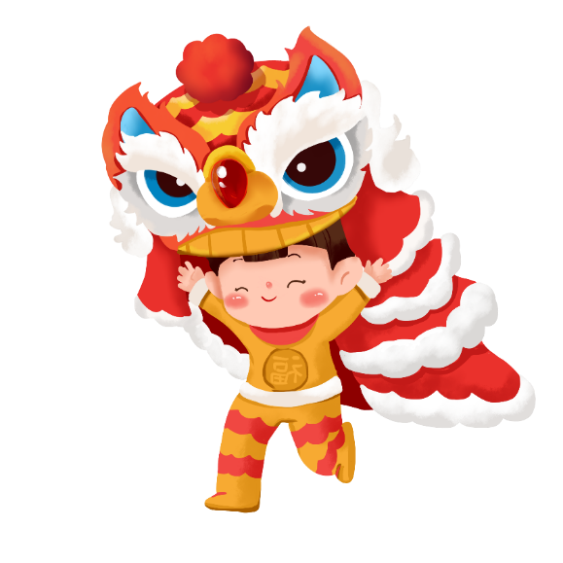
节日典故
炒玉米
传说中每年二月二炒玉米的传统，就是纪念义龙为解人间乾旱之苦，甚至不惜冒犯天条。传说玉龙因不忍人民受乾旱之苦，义助人民降雨而被玉帝所囚，并立下规条，只有金豆开花才会予以释放。人民因感激玉龙义举而齐集一起炒玉米。

Slide 13
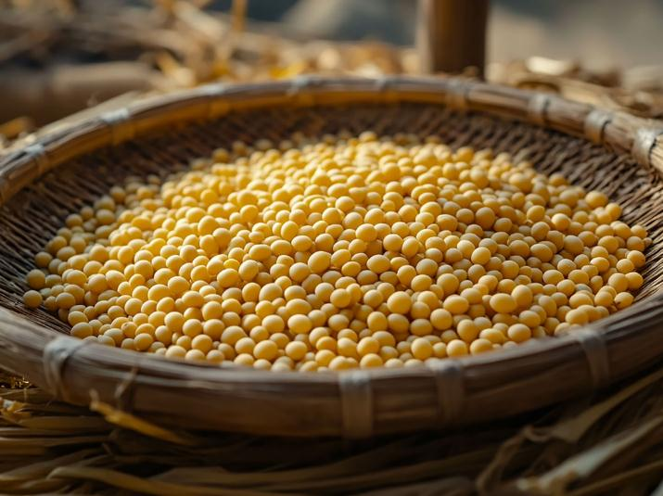
节日典故
炒豆子
当地还有在这天炒豆子的习俗，民谣曰：“二月二，龙抬头，家家锅里嘣豆豆，惊醒龙王早升腾，行云降雨保丰收。”有人还在附近的药王庙里烧香叩头，祈保平安。

Slide 14
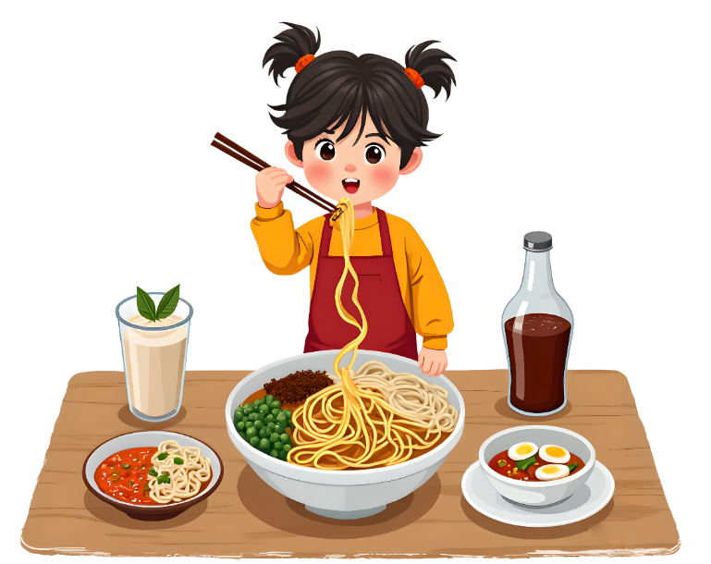
节日典故
二月二这天大多数农家都吃“鼓撅”（手搓面条），俗称“顶门棍”。为什么吃“鼓撅”？有人说，吃了“顶门棍”，把门顶住，邪祟不入，一年太平。有人说，过春节大家都吃闷了、玩昏了，吃一顿“鼓撅”顶灵性，就开始干活过日子了。
吃鼓撅

Slide 15
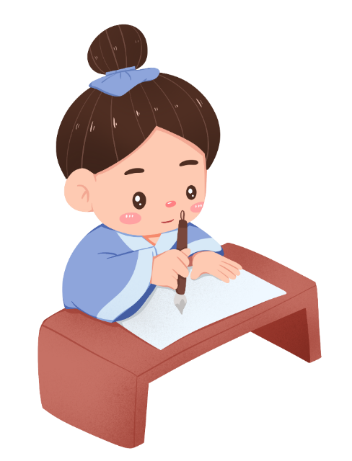
节日典故
开笔写字
农历二月初三为文昌（主宰功名之神）诞辰日，旧时这天让孩子开笔写字，取龙抬头之吉兆，为孩子正衣冠、点朱砂启蒙明智，寓意孩子眼明心明，祝愿孩子长大断文识字。开笔礼是人生的XX次大礼，是中国传统中对少儿开始识字习礼的启蒙教育形式。

Slide 16
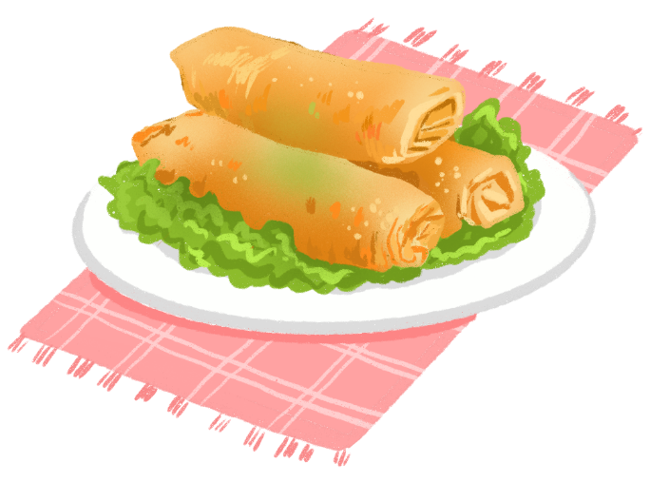

节日典故
这天多食用春饼，叫做“吃龙鳞”，比较讲究的还在食用时搭配“合菜”。合菜是将瘦肉丝与菠菜、豆芽菜、蒜黄等菜蔬合炒而成，吃时将春饼一分为二，抹上甜面酱，配上大葱，再夹上合菜，卷成筒状而食。
在北京

Slide 17
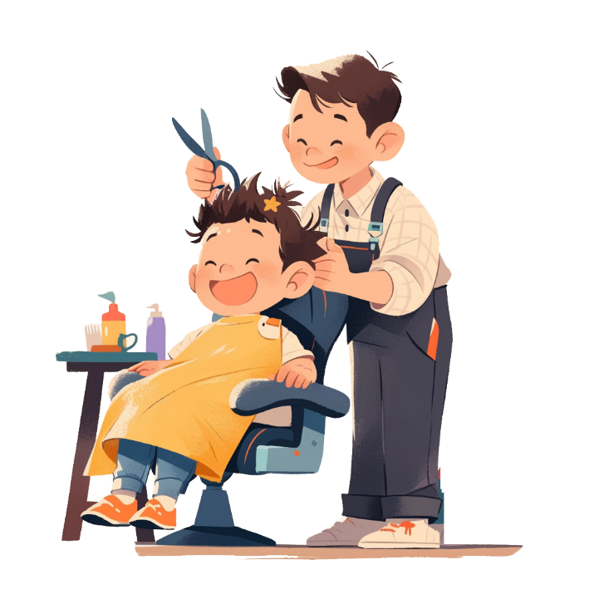
节日典故
在山西
老百姓都习惯于在这一天理发，农村则是剃头，借以去掉昔日的晦气，迎接来年的兴旺。一般农村，在二月二时，总要改善一下伙食，吃饺子，吃麻花，吃煎饼。青龙节的渊源，与二十四节气中的“惊蛰”有关。惊蛰过后，大地复苏，阳气上升。山西民谚就有“二月二，龙抬头”的说法。

Slide 18
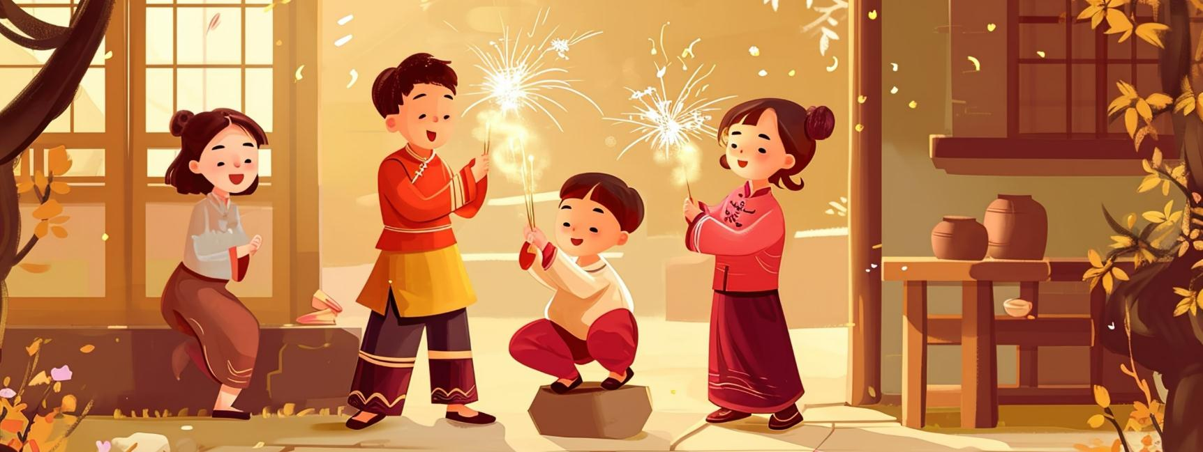
节日典故
在东北
吉林、辽宁、黑龙江、内蒙古东北部，吃猪头肉、理发、放鞭炮。

Slide 19

节日典故
在河北
农村早起有挑龙蛋的风俗，天还没有亮的时候，男主人用水桶从村里的水井里打水，相传二月二的水井里会有龙蛋，挑回家里以求风调雨顺，取吉祥之意。

Slide 20
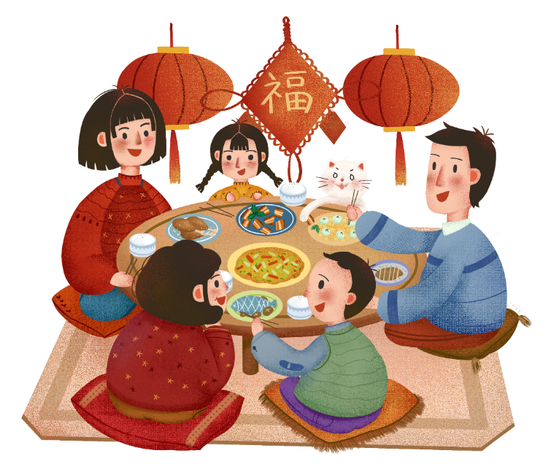
节日典故
在福建
福州人不吃糖粥，改吃咸粥。咸粥是以糯米、芹菜、葱、蒜、虾米、海蛎、肉丝等为原料，煮成的咸味稀饭。

Slide 21
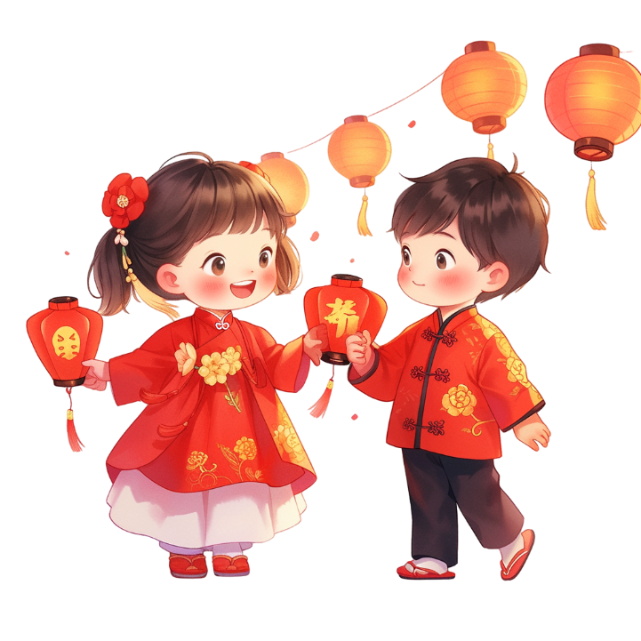
行业PPT模板http://www.1ppt.com/hangye/
节日典故
“敬桥”是台江苗族一年中最热闹的节日，时间在农历的二月初二。到了“敬桥”这天，当地苗族不分男女老幼都穿上盛装前往“敬桥”，儿童穿戴一新，胸前都挂着装有彩蛋的X袋，堪称为苗族的“儿童节”。
在贵州
Notes:
模板来自于： XXPPT https://www.1ppt.com/

Slide 22
二月二

Slide 23

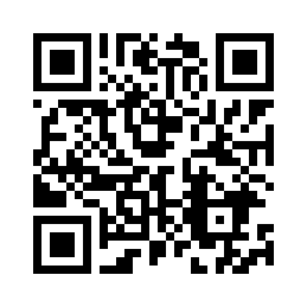
https://www.pptsupermarket.com/customizes
PPTSUPERMARKETDELETE

Slide 24



PPT超级市场AI
1分钟免费
AI生成精美PPT
https://www.pptsupermarket.com
PPTSUPERMARKETDELETE

Slide 25

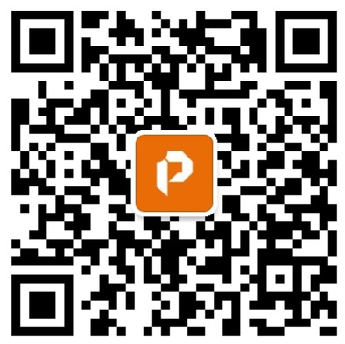
Powered by
免费定制PPT
免费下载PPT
PPTSUPERMARKETDELETE

Slide 26
提示：
此文件仅供您在内部团队交流学习交流之用，严禁在其他公共领域传播或商用。如果因为您将本站资源用于其他用途而引起的纠纷，本站不负任何责任
部分页面仅有一行过渡文字，如不需要请删除
文档正文字体为：思源等宽 L(SourceHanMonoSC-Light)、MiSans Normal
部分字体来源于100font.com 点击此链接下载字体
部分图标来源于Storyset.com 点击此链接获取图标
PPTSUPERMARKETDELETE

